Slide 1
Доклад на тему: «Система работы учителя начальных классов по привитию читательского интереса ребенку».

Slide 2
«Если с детства у ребенка не воспитана любовь к книге, если чтение не стало его духовной потребностью на всю жизнь, в годы отрочества душа ребенка будет пустой». В.А. Сухомлинский

Slide 3
Типы учебных заданий на уроке чтения
-слежение по тексту за чтением учителя или товарища по классу;
иллюстрирование;
выборочное чтение: нахождение в тексте определённых фрагментов, описаний, отдельных слов в соответствии с заданием учителя;
чтение по ролям;
инсценирование;
исполнение произведения (выразительное чтение)…

Slide 4
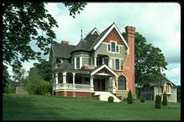
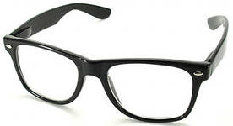
ИГРЫ ПО ОБОГАЩЕНИЮ РЕЧИ ДЕТЕЙ.
д) Игра в увеличительные очки.
" Я надела увеличительные очки и теперь вижу не дом, а домище:"

Slide 5
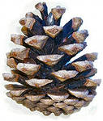
ИГРЫ ПО ОБОГАЩЕНИЮ РЕЧИ ДЕТЕЙ.
ж) Составление парных созвучных слов.
Мишка- шишка,
дом - том,
зуб - суп.

